Slide 1


Slide 2

تفسير سورة الأنفال
1-4

Slide 3
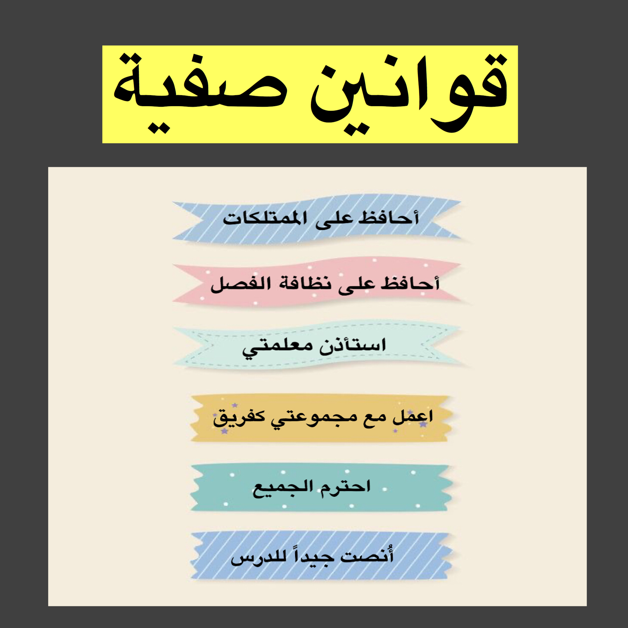

Slide 4
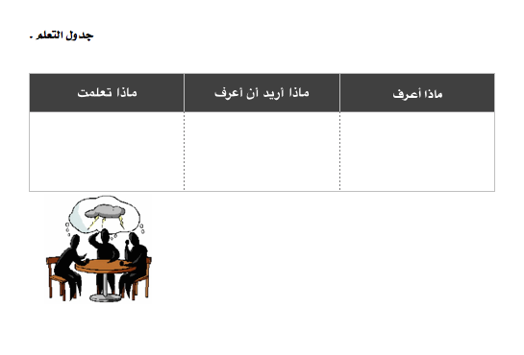

Slide 5

وقفات لسؤال عن الدرس ومراجعة الواجب

Slide 6



با استخدام استرتجية التصفح استنتجي اهداف الدرس يمكنك الاستعانه با الصيغ الاتيه واضافة اهداف أخرى شاركينا ابداعك:
ان تعرف الطالبه
ان تستنتج الطالبه
ان تستشعر الطالبه
ان تقارن الطالبه
ان تصمم الطالبه

Slide 7
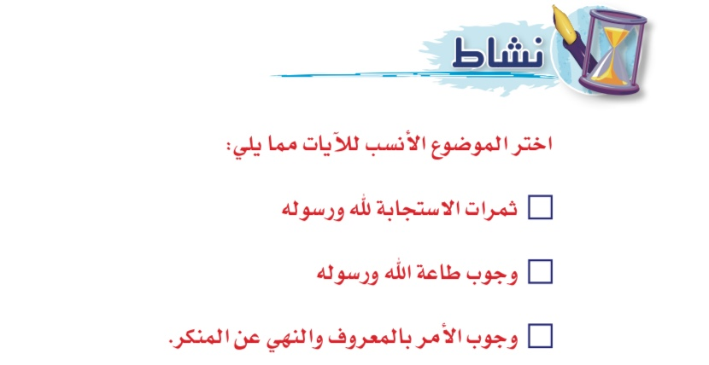

Slide 8

استراتيجية العصف الذهني :
أجيبي على السؤال التالي باستخدام العصف الذهني :

Slide 9

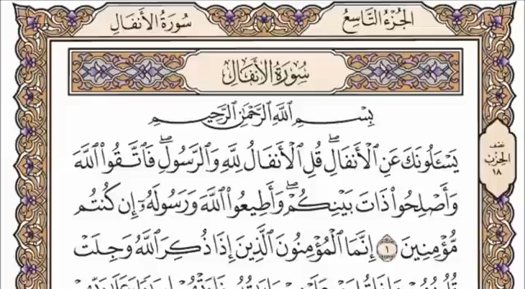

Slide 10
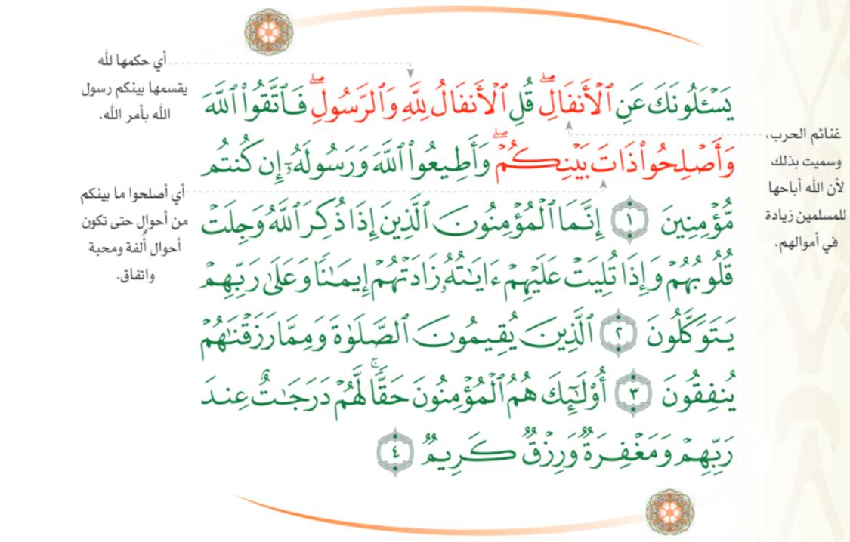

Slide 11

طالبتي الرائعة
ما المراد في الانفال؟

Slide 12
سميت بذلك لان الله اباحها للمسلمين زيادة في اموالهم؟

Slide 13
من الذي له حق التشريع؟
التشريع حق خاص لله ولرسوله
2- الحث على اصلاح ذات البين وان يكون المؤمنون اخوة متحابين
3-وجوب طاعة الله ورسوله
4-ان الايمان يزيد في الطاعات وينقص في المعاصي
5- وجوب التوكل على الله والثقة به جل وعلا

Slide 14
6- وجوب إقامة الصلاة في اوقاتهاوادائها كاملة بشروطها وواجباتها مع استحضار القلب وخشوعه
7- من اكبر علامات خشية الله تعالى ان يحجز صاحبه عن فعل الذنوب والمعاصي

Slide 15
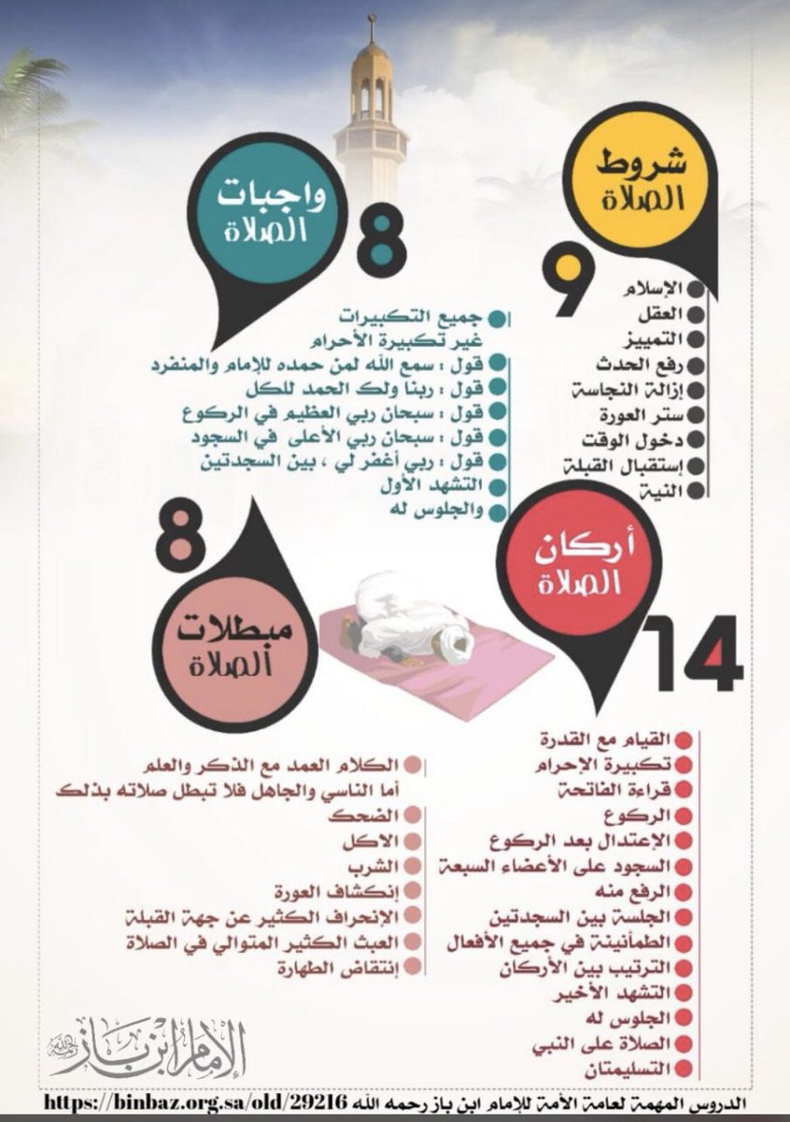

Slide 16
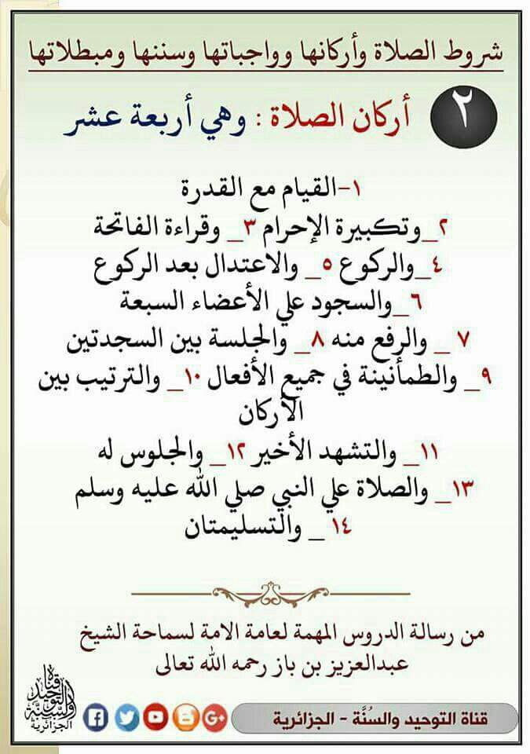

Slide 17
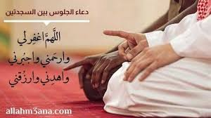

Slide 18
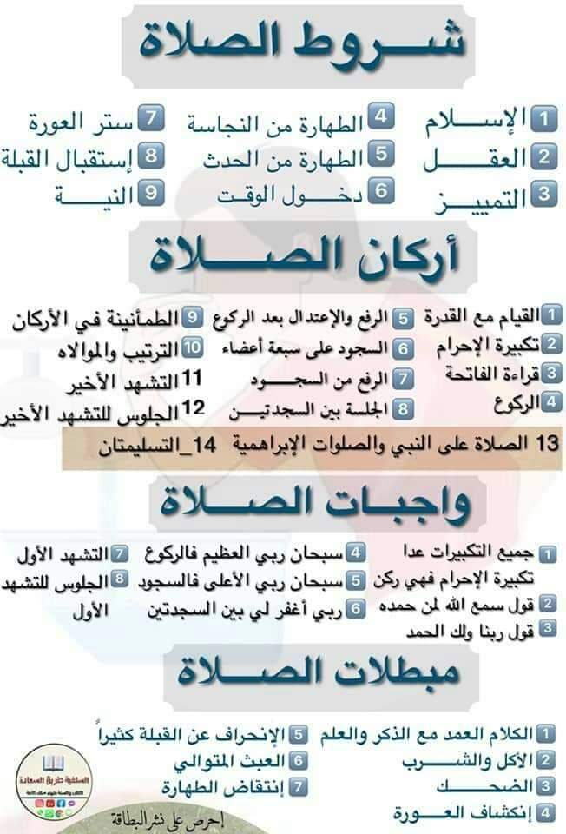

Slide 19
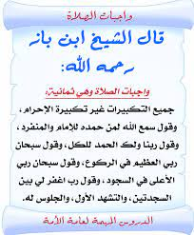

Slide 20
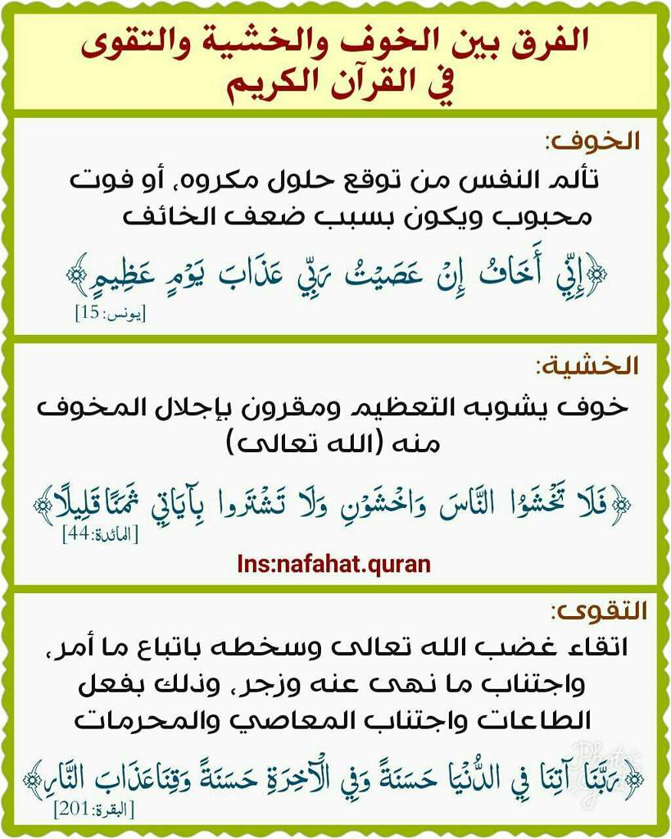

Slide 21
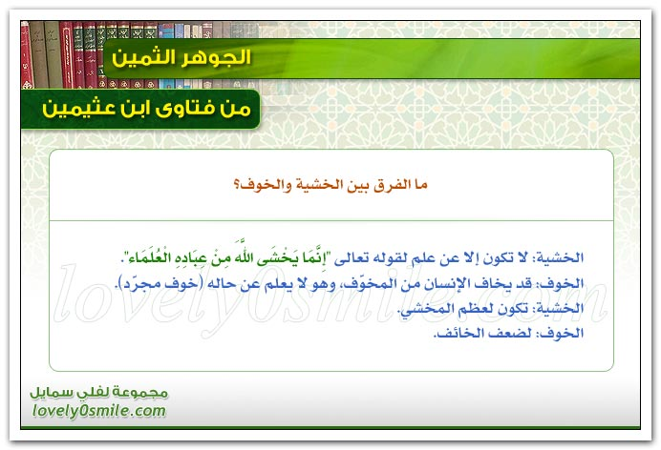

Slide 22
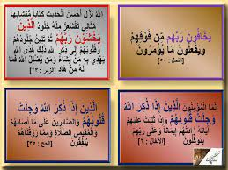

Slide 23


افتحي كتابك فتح الله لك أبواب رحمته شاركينا حل النشاط على كتابك انار الله دربك

Slide 24

نشاط:
بالتعاون مع زملائك، اذكر صفات المؤمنين الظاهرة والباطنة الواردة في الآيات:

Slide 25
نشاط:
بالتعاون مع زملائك، اذكر صفات المؤمنين الظاهرة والباطنة الواردة في الآيات:
الخوف من الله.
اقام الصلاة.
الزكاة.
زيادة الايمان عند قراءة "إذا تليت آيات الله" القرآن.
النفقة.

Slide 26

نشاط:
وقع خلاف بين زميلين لك، ماالواجب عليك اتجاههما؟ بين ذلك..

Slide 27
نشاط:
وقع خلاف بين زميلين لك، ماالواجب عليك اتجاههما؟ بين ذلك.
أصلح بينهم من غير كذب ولانفاق عن حسن نية.

Slide 28
التقويم
س1:اذكر ثلاث من الأسباب المعينة على زيادة الايمان؟
س2:هل التوكل على الله ينافي الاخذ با الأسباب بين ذلك؟
س3:ما الأثر المترتب على اصلاح ذات البين؟

Slide 29

حلي النشاطات التالي بإستراتيجية :
فكر
زاوج
شارك

Slide 30

التقويم :
هل التوكل على الله ينافي الأخذ بالاسباب؟ بين ذلك.
لاينافي التوكل على الله، الأخذ بالاسباب لأن الله أمرنا بالعمل بهذه الحياة.
ما الأثر المترتب على إصلاح ذات البين؟ الألفة والمحبة.

Slide 31
استراتيجية انا موهوبه :
استعملي الاستراتيجية لمراجعة الدرس .

Slide 32

المراجع الكتاب المدرسي تفسير السعدي
أ / الجوهره

